Slide 1

Презентация на програмата "Text-Analyzer"
Програмата е написана на езика за програмиране C# като Console application.
От: Никола Киров, 10г клас , № 19

Slide 2
C# програма, предназначена да анализира текстове и изречения. Предоставя подробна статистика и прозрения за текста.
Какво е Text-Analyzer?

Slide 3
C# програма, предназначена да анализира текстове и изречения. Програмата може да изчислява: брой думи, брой символи, брой изречения, средна дължина на изреченията, употреба на препинателни знаци (точки, запетаи, въпросителни знаци, удивителни знаци, многоточия, точка и запетая, двоеточие, тире, дефис, кавички, скоби). Освен това програмата може да анализира времето на текста или изречението, както и най-често срещаните думи.
Как работи Text-Analyzer

Slide 4

Въвеждане: Отдолу под Програмата разделя текста на думи, изречения и знаци.
Изход: Показва резултатите.
Как работи Text-Analyzer

Slide 5
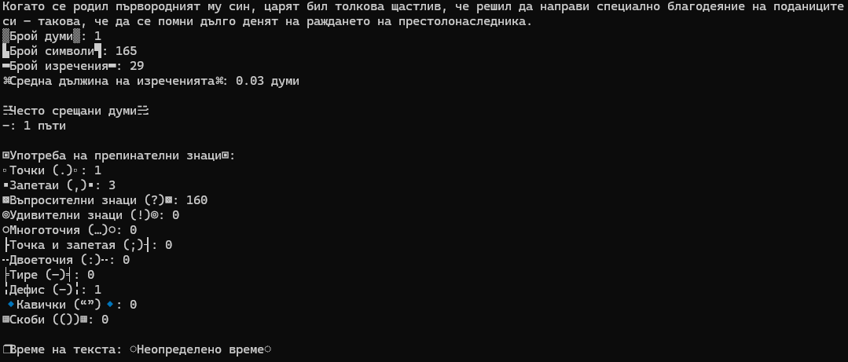

Slide 6
Text-Analyzer в действие

Slide 7
Създаден с помощта на C# и .NET framework. Ключови библиотеки: System;
System.Collections.Generic;
System.Linq;
System.Text.RegularExpressions;
System.Text;
Технически подробности

Slide 8
БЛАГОДАРЯ ЗА ВНИМАНИЕТО

